Slide 1

Сайт для музыкального коллектива
Тимспирит
Заказчик: Исаков Дмитрий Николаевич

Slide 2
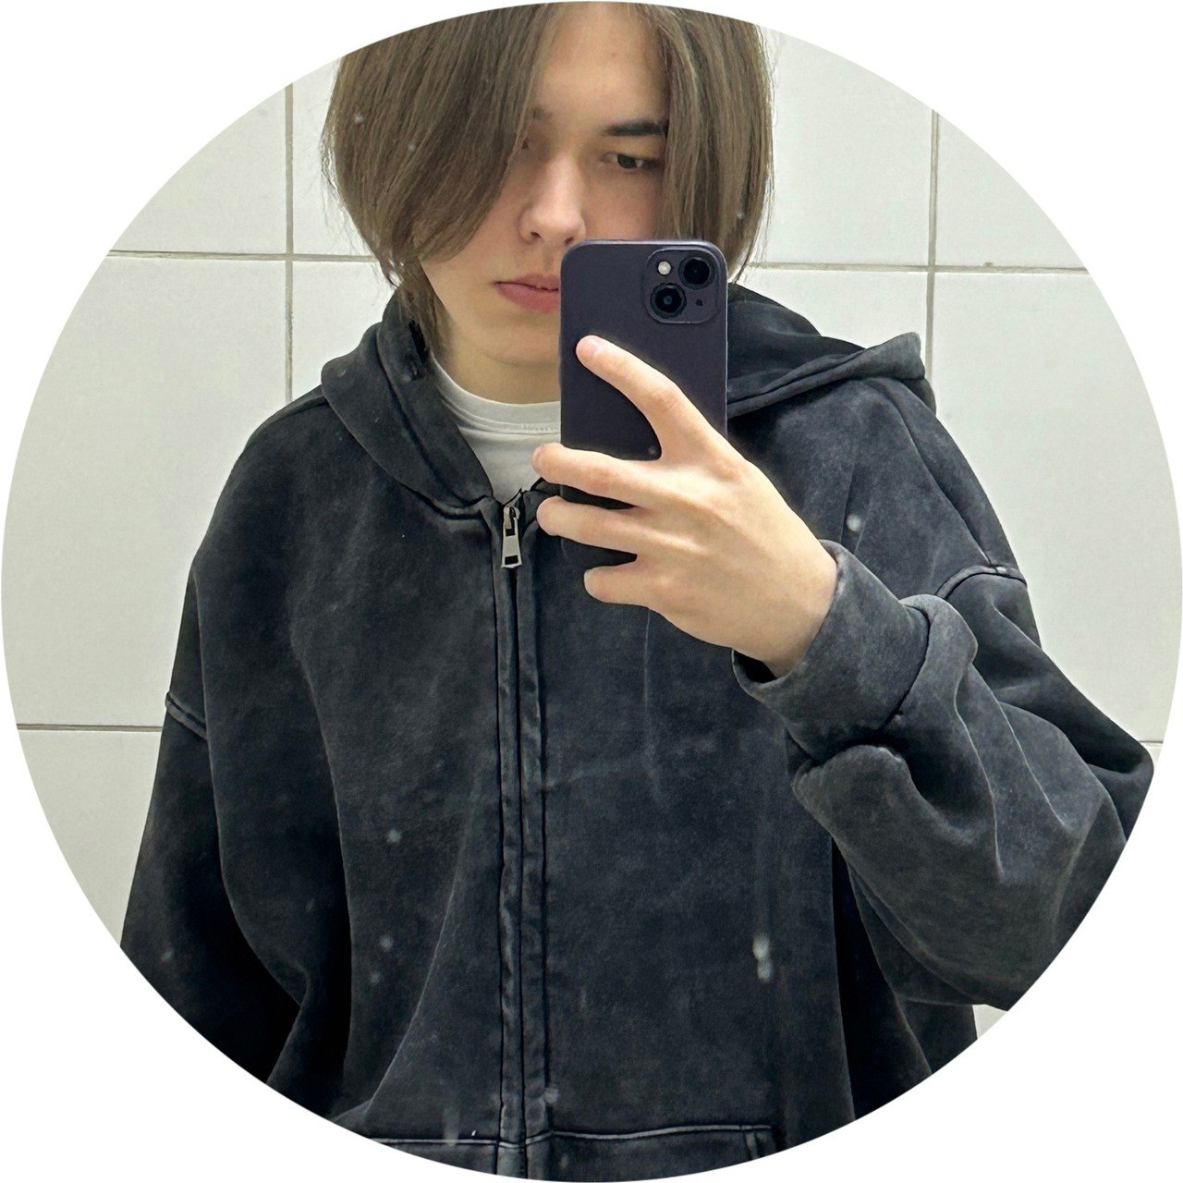

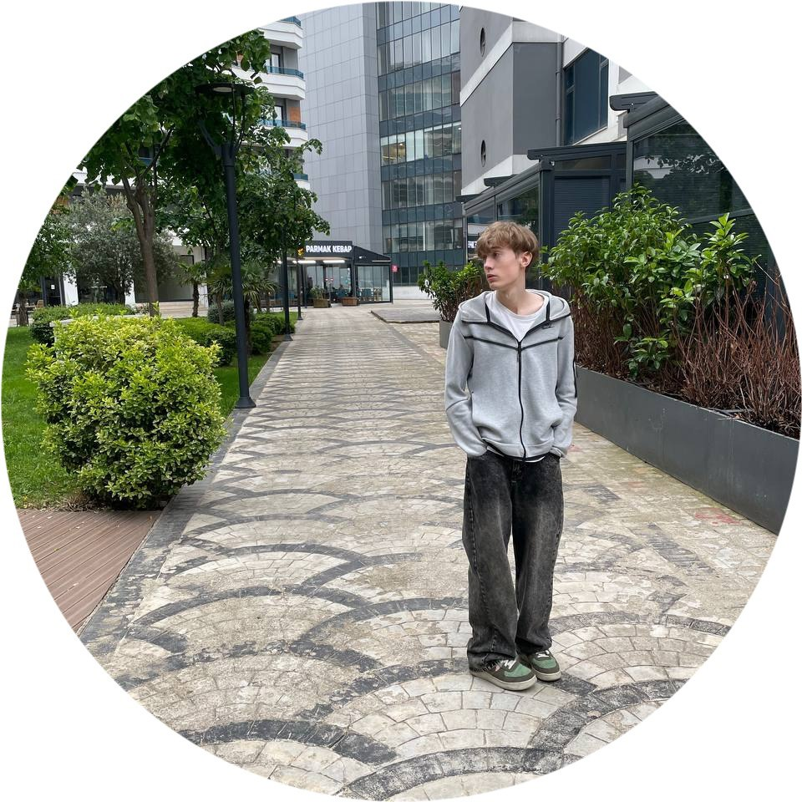

Участники
Тимлид (Александр) - координирует действия команды, следит и напоминает команде о дедлайнах
Разработчик (Александр) - отвечает за код и преобразование схем, макетов в продукт и тд.
Разработчик-дизайнер (Михаил) - воплощатель планов (которые составили аналитик, тимлид)
Аналитик (Марк)
- рекомендует решения команде, помогает тимлиду передать общий замысел команде через схемы и слайды и т. д.

Slide 3
В наше время каждый уважающий себя проект (музыкальная группа) должен иметь свой сайт, чтобы заявить о себе

Slide 4
Мы предлагаем наш продукт - сайт для музыкальной группы Arachna, который подчеркнет их уникальный стиль

Slide 5
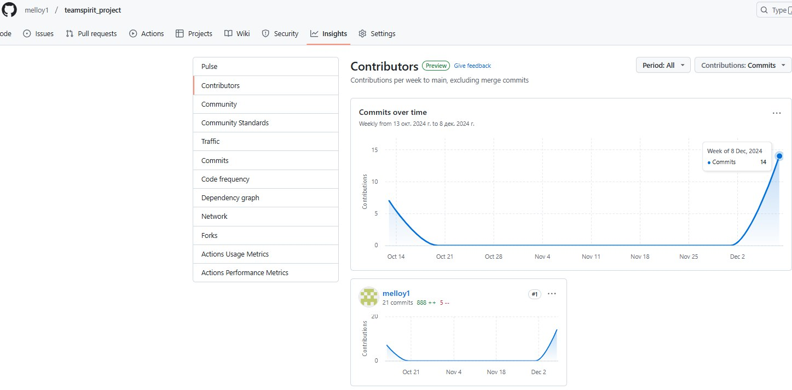
Статистика
Все данные хранились в Telegram, а к контрольным точкам, переносились в репозиторий

Slide 6
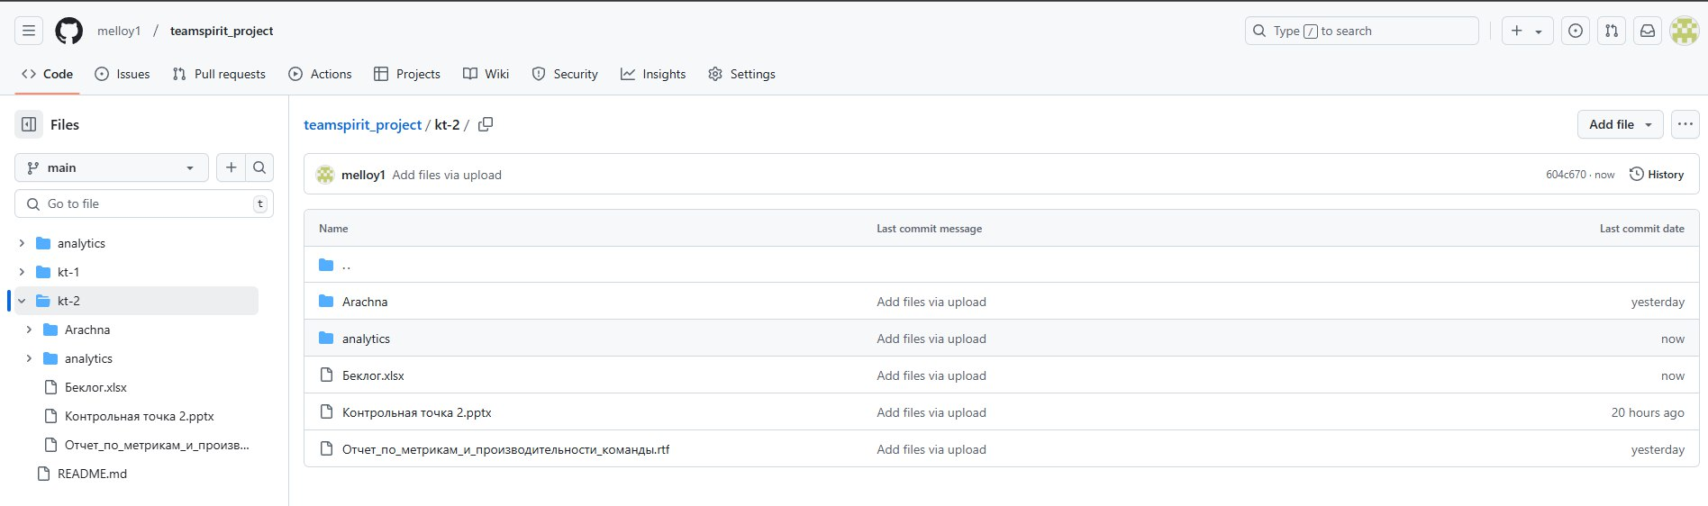
Путинцев Александр Тимлид
Организация репозитория

Slide 7
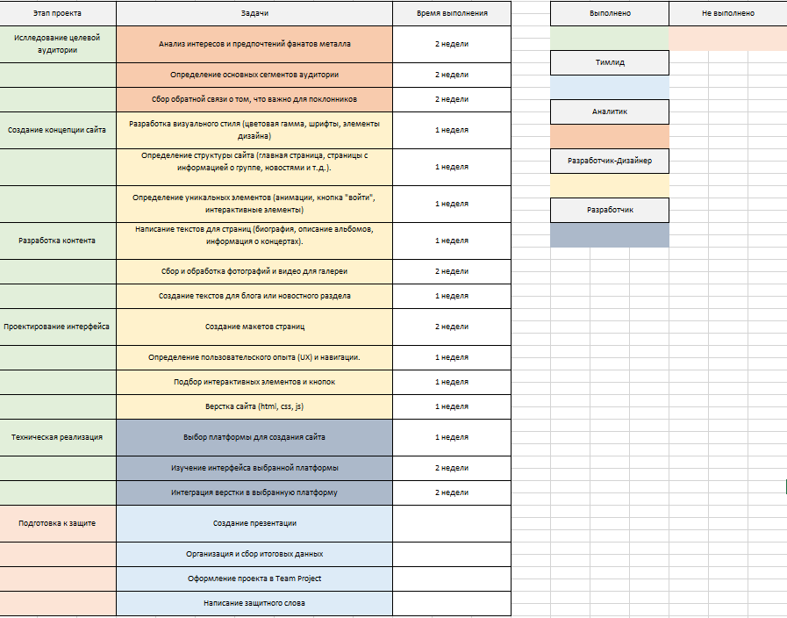
Оптимизация рабочего процесса

Slide 8
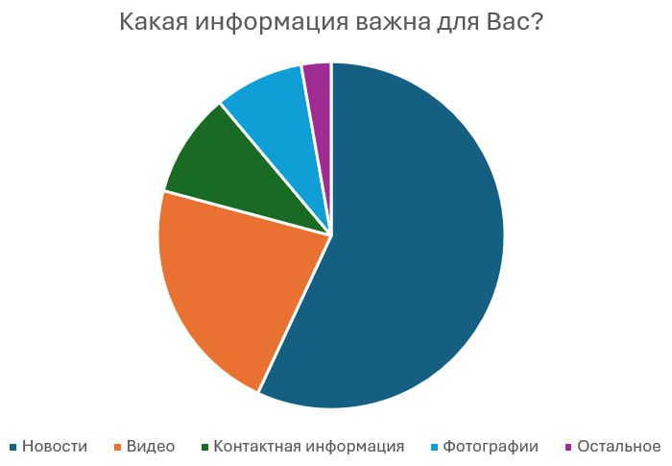
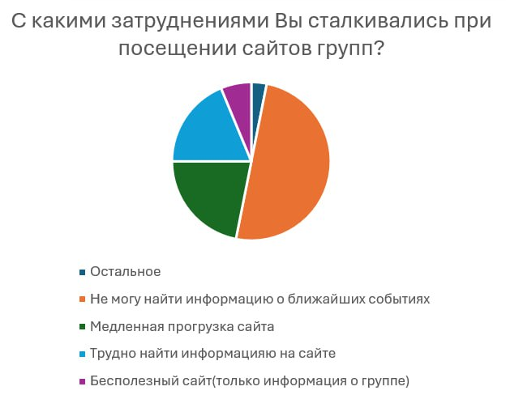
Агеев Марк Аналитик
Изучение с помощью анализа интересов аудитории

Slide 9
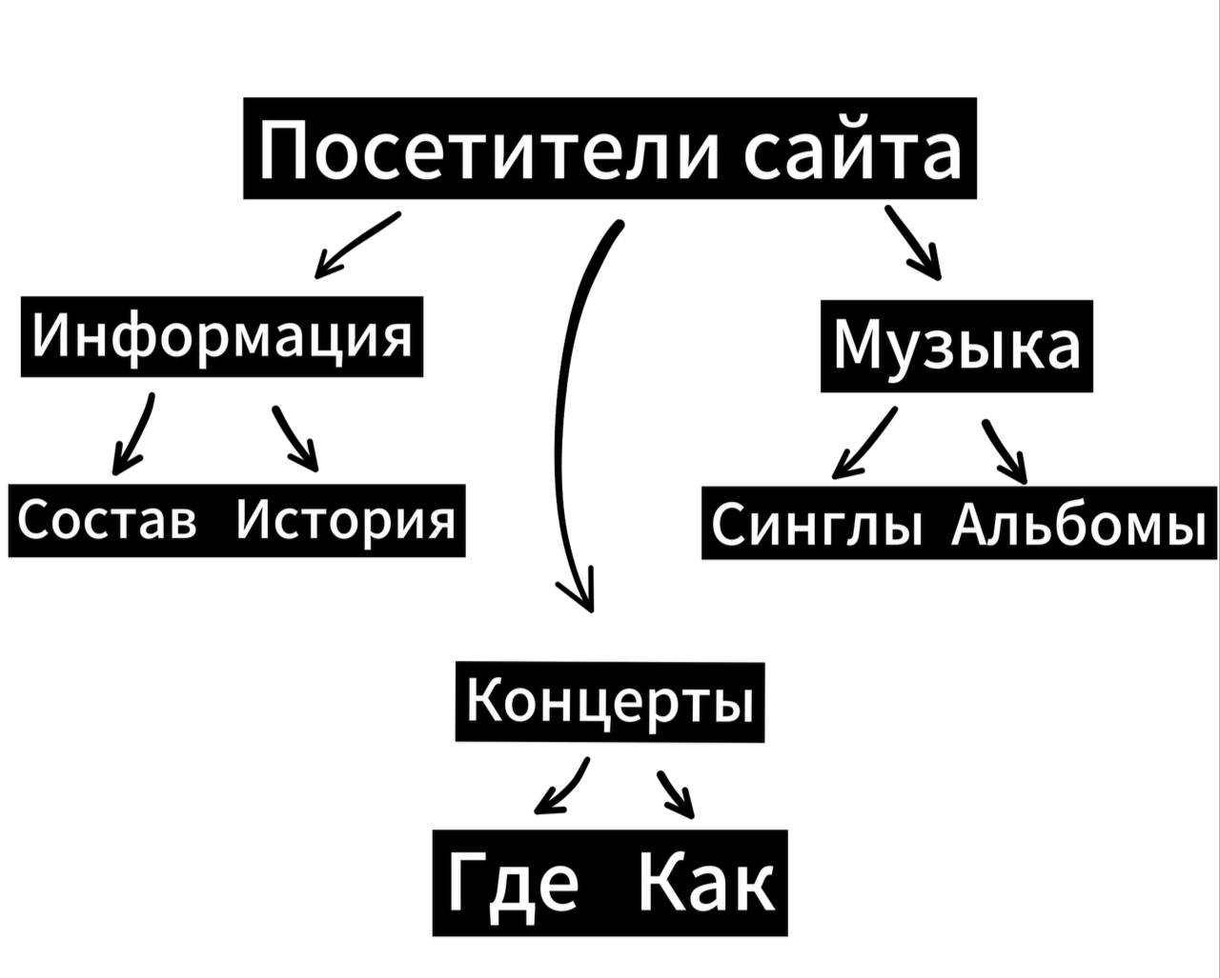
Направление для проекта

Slide 10
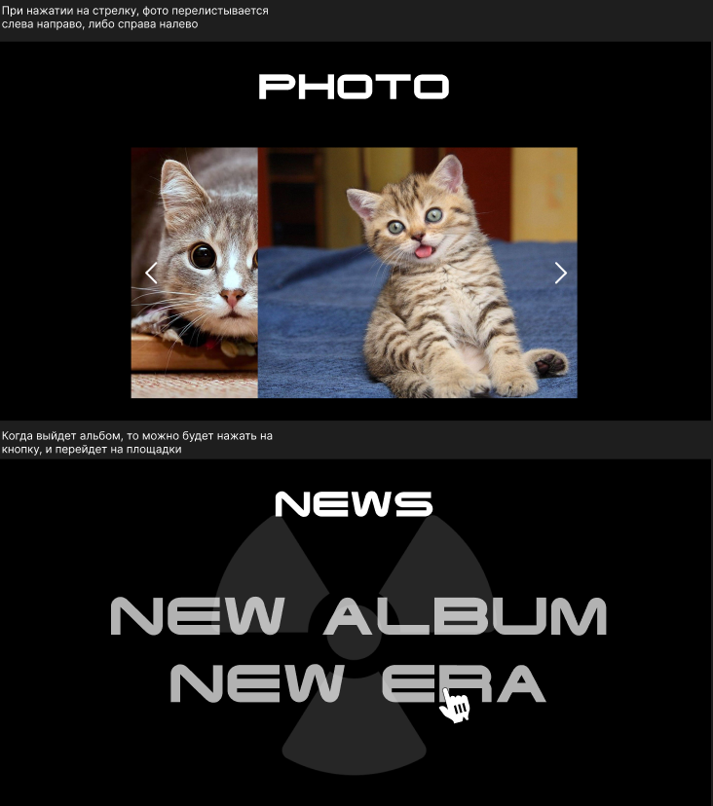

Удалов Михаил Разработчик-Дизайнер
Разработка дизайна сайта

Slide 11
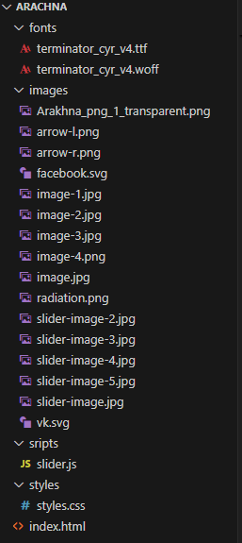

Верстка для сайта

Slide 12

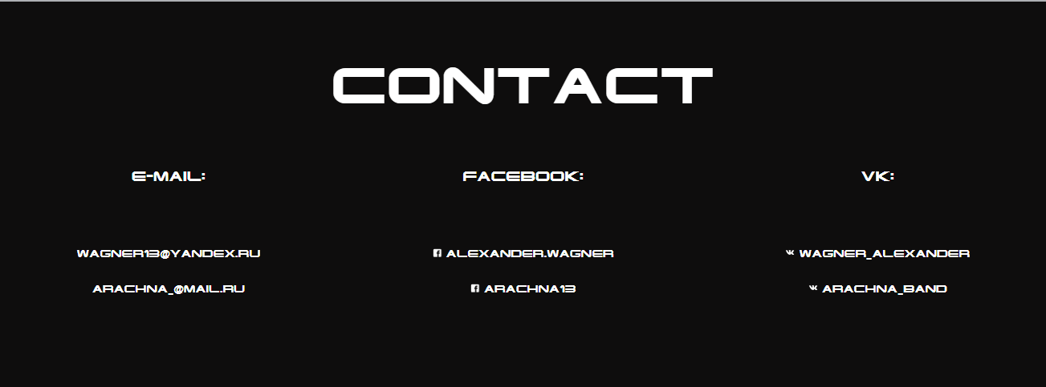
Помог разработчику перенести сайт в Wordpress

Slide 13
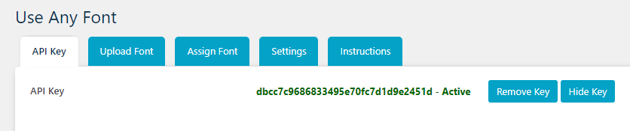
Попугаев Александр Разработчик
Установка в Wordpress "Use Any Font"

Slide 14
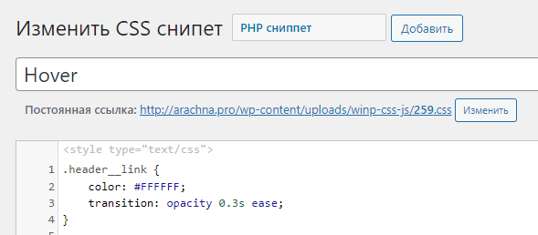
Установка в Wordpress "Woody Snipets"

Slide 15
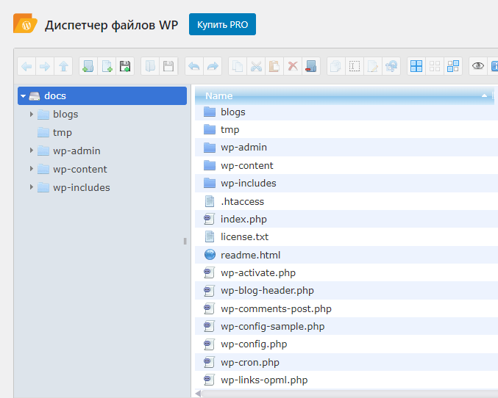
Установка в Wordpress "Диспечтер файлов WP"

Slide 16
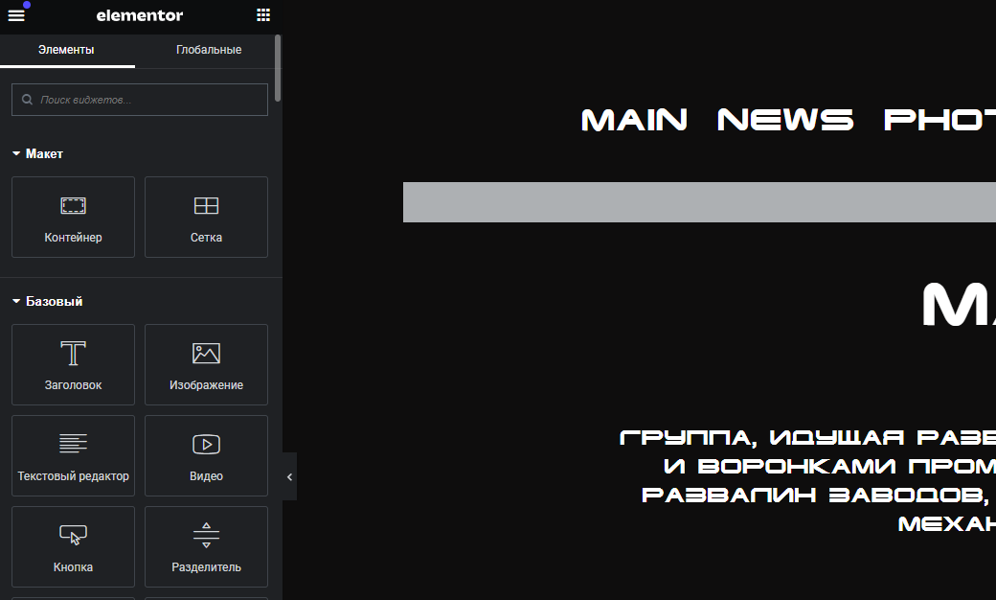
Установка в Wordpress "Elementor"

Slide 17
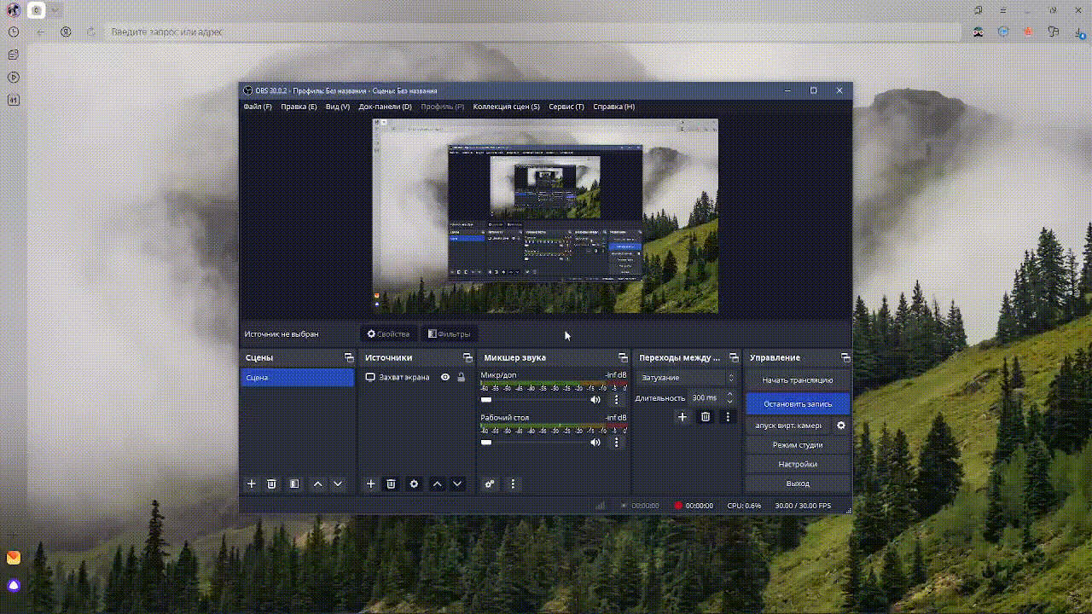
Демонстрация работы сайта
http://arachna.pro

Slide 18
Рефлексия
Появилось четкое видение готового продукта
Научились работать с Wordpress
Получили навыки работы с обратной связью заказчика
Прокачали существующие навыки

